Slide 1

빅
분
기
데이터
석
사
https://github.com/iamhch24/201125_bigbungi_youtube_kidsaccident

Slide 2


Slide 3
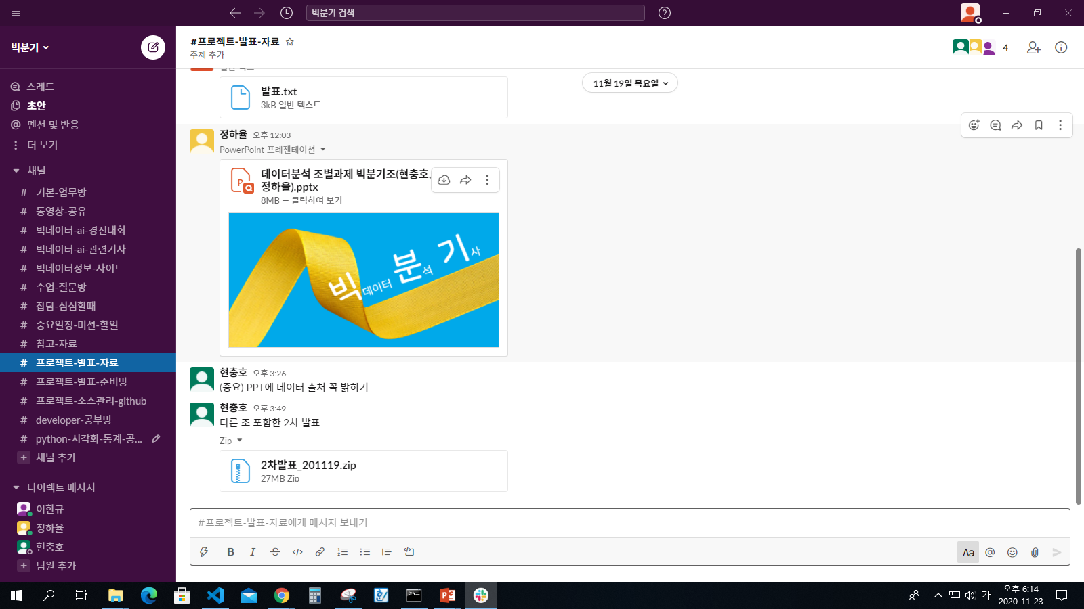

Slide 4

1.
팀 소개
CONTENTS
2.
일정
3.
주제 발표
4.
시각화 및 검증
5.
프로젝트 결론
6.
개발환경 및 출처

Slide 5

빅분기
현충호
이한규
정하율
장지훈
총괄
Members
정리 및 발표
시각화
검증 및 PPT

Slide 6

STEP 1
STEP 2
STEP 3
11/9 ~ 11/20
11/21 ~ 11/27
11/28 ~ 12/4
시각화
검증
주제 선정
데이터 수집
프로젝트
완료

Slide 7
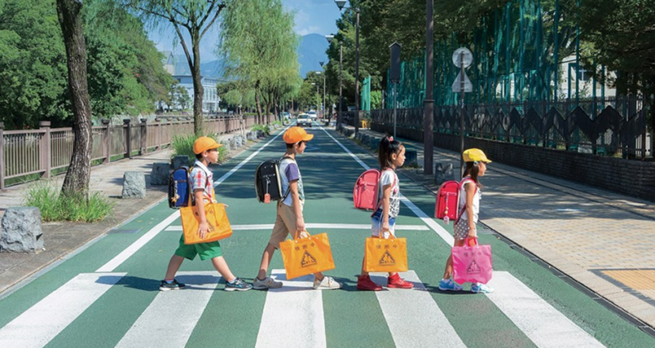
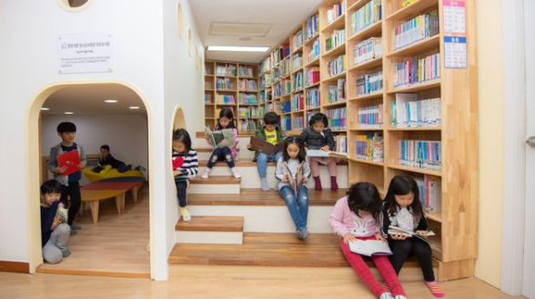
도서관과 서점이
많으면 교육열이
높은가?
“
”
&
“
초등학교 근처 어린이 보호구역 설정으로 인해
어린이 사고율 감소가
분명한가?
”

Slide 8
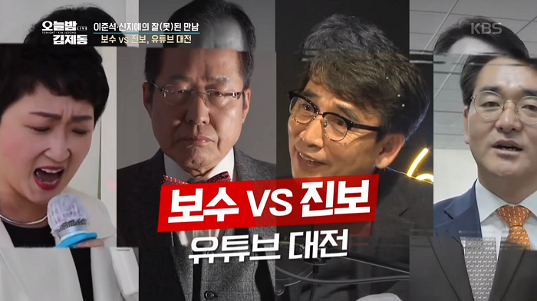
유튜브의 정치적
쏠림 현상
“
”
&
“
어린이보호구역
사고율
”

Slide 9
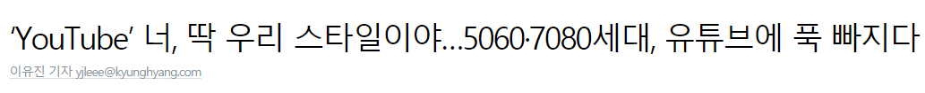
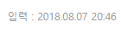
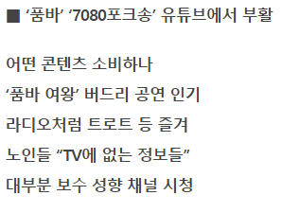
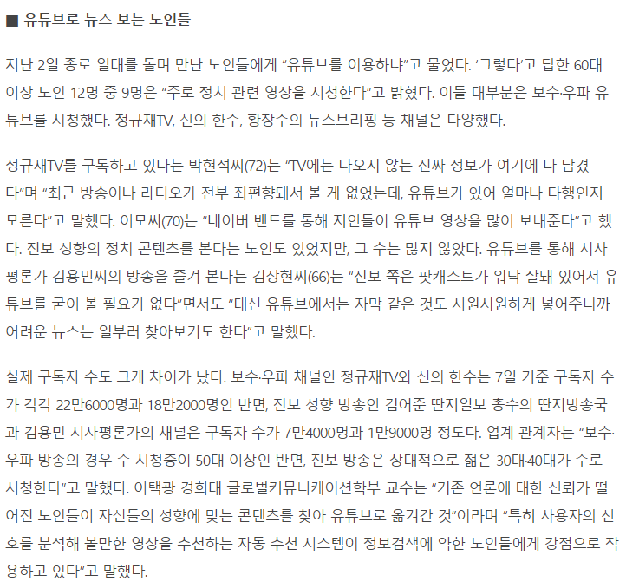
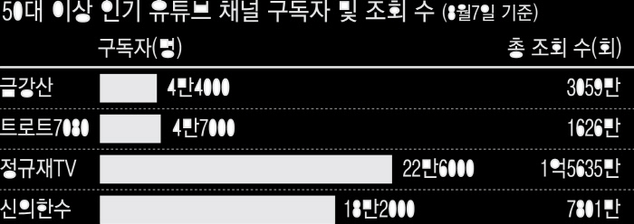

Slide 10
유튜브의 정치적 쏠림 현상
“
젊은층보다 중장년층의 유튜브 시청률이 오히려 높다.
특히, 보수적 정치성향을 가진 유튜브 채널의 시청자가 많다.
배경 및 가설
”
“
연령대별 유튜브 검색과 시청을 조사하여
보수, 진보의 분포를 파악해 위 가설을 검증한다.
주 제
”

Slide 11
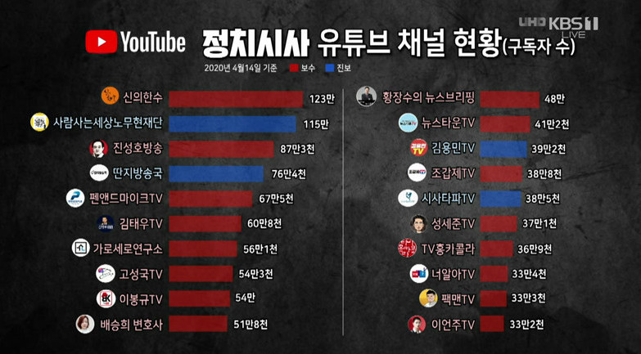
출처 : KBS2

Slide 12
유튜브 채널TOP10
“
”
“
”
보수
진보
1.
2.
3.
4.
5.
6.
7.
8.
9.
10.
신의 한수
진성호방송
펀앤드마이크TV
신안균의 국방TV
가로세로연구소
고성국TV
황장수의 뉴스브리핑o
이봉규TV
뉴스타운 TV
배승희 변호사
1.
2.
3.
4.
5.
6.
7.
8.
9.
10.
노무현재단
김어준의 뉴스공장
딴지방송국
뉴스타파
서울의 소리
김용민TV
오마이스쿨
민중의소리
시사타파TV
언론 알아야 바꾼다
VS

Slide 13
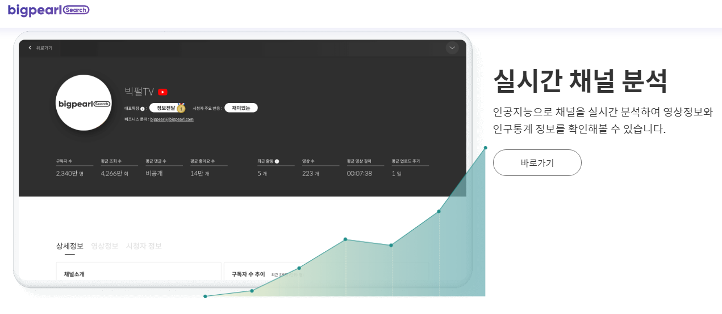
Step 1
진보 / 보수
연령대 수
구독자 비율

Slide 14
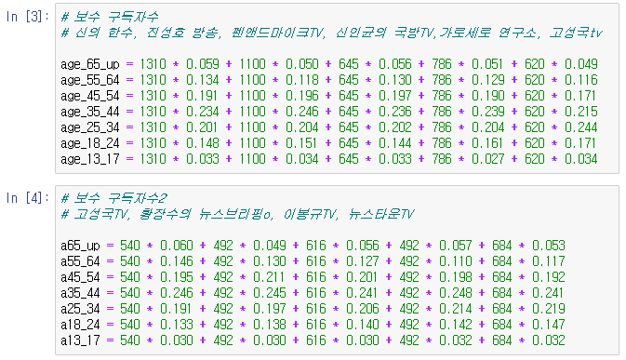
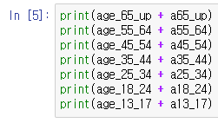
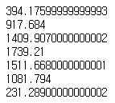
연령대별 보수 구독자 수
Part 2

Slide 15
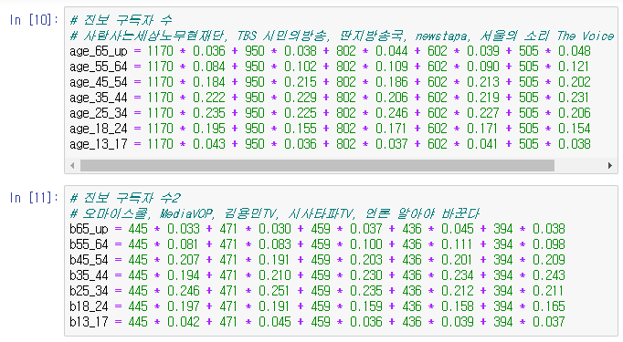
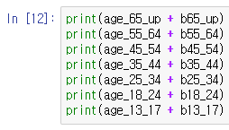
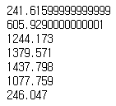
연령대별 진보 구독자 수
Part 2
연령대별 보수-진보 구독자 수

Slide 16
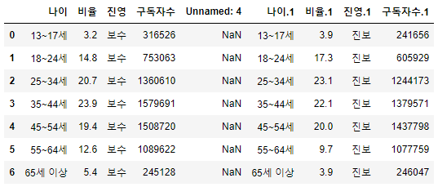
연령대별 보수 / 진보 구독자 수
Step 1
연령대별 보수-진보 구독자 수
(단위 : 명)
 | 나이 | 비율 | 진영 | 구독자 수 |  | 나이 | 비율 | 진영 | 구독자 수

Slide 17
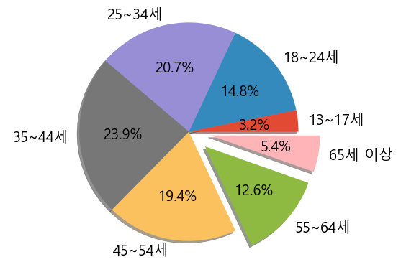
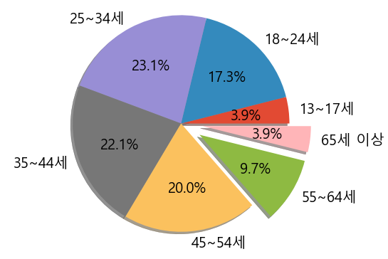
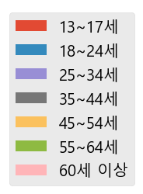
유튜브 정치 채널 TOP10 연령대별 구독자 비율
유튜브 채널 TOP10의 연령대별 구독자 비율
<보수>
<진보>

Slide 18
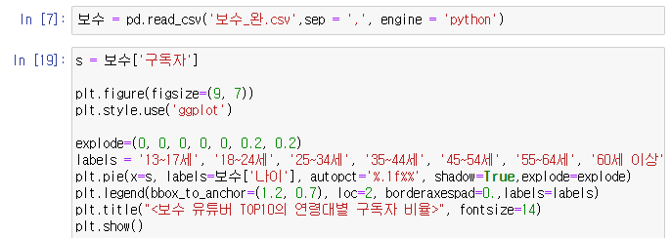
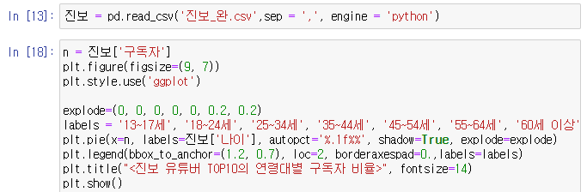
연령대별 보수 / 진보 구독자 수
Part 2
연령대별 보수-진보 구독자 수
Pie Chart

Slide 19
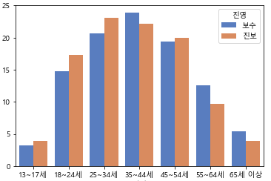
연령대별 보수 / 진보 구독자 비교
연령대별 보수-진보 구독자 수 비교
< 구독자 (단위:%)>
< 연령대>

Slide 20
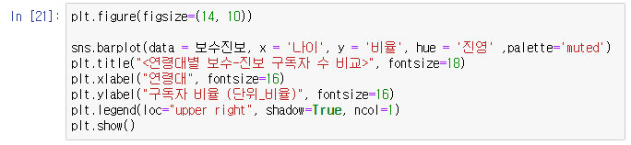
연령대별 보수 / 진보 구독자 비교
Part 2
연령대별 보수-진보 구독자 수 비교
Bar Plot

Slide 21
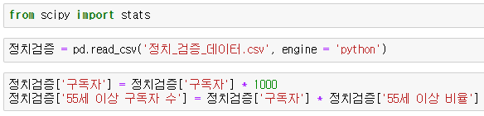
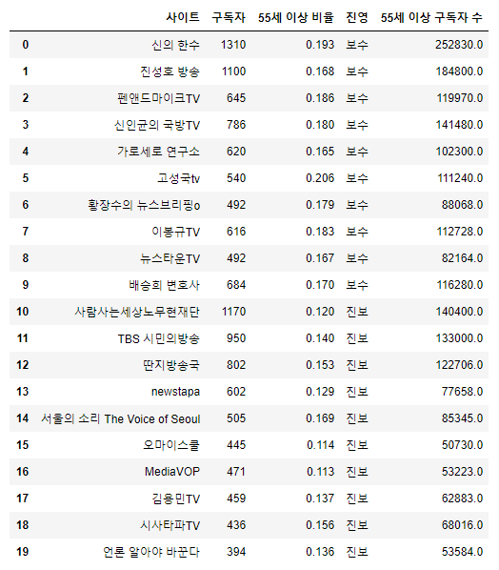
보수-진보 55세 이상
구독자 수 검증

Slide 22
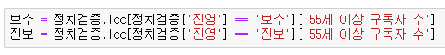
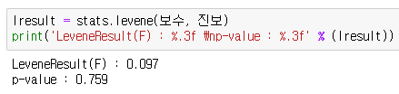
등분산 검정
연령대별 보수-진보 구독자 수 비교
- 귀무가설: 두 집단의 분산은 같다.
- 대립가설: 두 집단의 분산은 같지 않다.
p-value는 0.759으로, 유의수준 0.05보다 크므로
귀무가설이 채택되어 등분산성을 갖는 것으로 판단되었다.
등분산성을 가지므로 equal_var=True로 입력하고
계속 독립표본 t-검정을 진행한다.

Slide 23
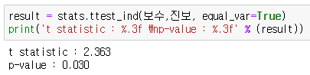
독립표본 t - 검정
연령대별 보수-진보 구독자 수 비교
- 귀무가설: 두 집단의 평균은 같다.
- 대립가설: 두 집단의 평균은 같지 않다.
p-value가 0.03으로, 유의수준 0.05보다 작으므로 귀무가설을 기각한다.
즉, 대립가설을 채택하므로 50대 이상 연령대의 진보와 보수의 평균은 같지 않다.
그러므로 두 집단의 평균 차이가 통계적으로
유의하다고 볼 수 있다.

Slide 24
결론 / 유튜브 정치적 쏠림 현상
Part 1
제목을 입력하세요
결론 >>
◆ "정치 채널을 구독한 사람" 중에 중장년층(55세 이상)은 진보 채널보다 보수 채널을 더 많이 구독 하고 있음을 알 수 있었다.
하지만, 기사에서 "정치 채널을 구독한 사람 중 중장년층(55세 이상) 대부분이 보수 채널을 구독한다"는 주장 만큼의 차이는 없다.
한계점 >>
◆ 유튜브 API를 통하여 채널의 더 많은 정보를 얻지 못했다.
◆ 전체인구 대비 정치적 성향(보수,진보)을 파악하기 어려웠다.
◆ 분석결과를 활용하기 어렵다.

Slide 25
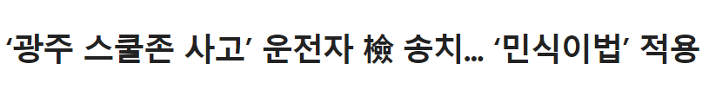
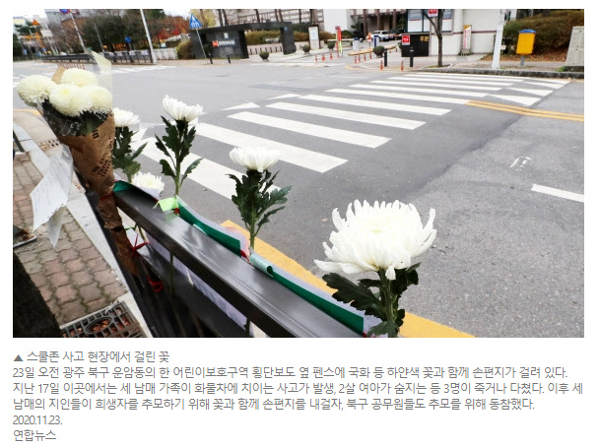
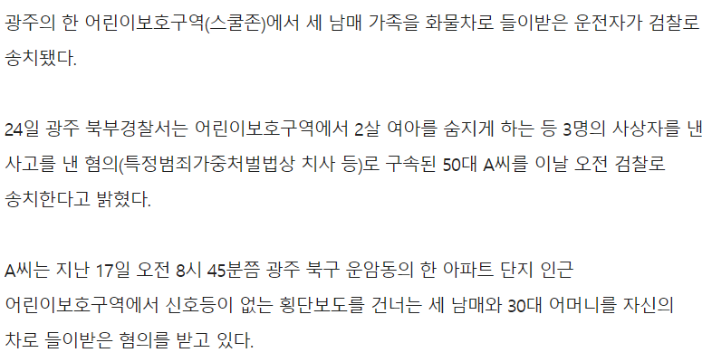

Slide 26
“
“민식이법” 시행 이후로
스쿨존 교통사고율이 감소되었는가?
”

Slide 27

어린이보호구역 사고율
Topic
“
배경 및 가설
민식이법 제정으로 어린이보호구역 사고에 관심이 커지고 있지만,
어린이보호구역 교통사고 수는 줄어들고 있지 않다.
”
“
청주시 구별 사고율과 CCTV설치수, 신호등 수로 상관분석해서 상관도가 어느정도인지를 검증한다.
주 제
”

Slide 28
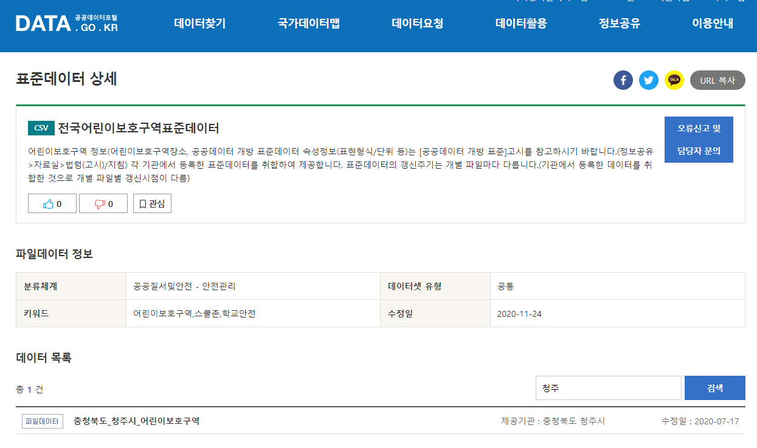

Slide 29
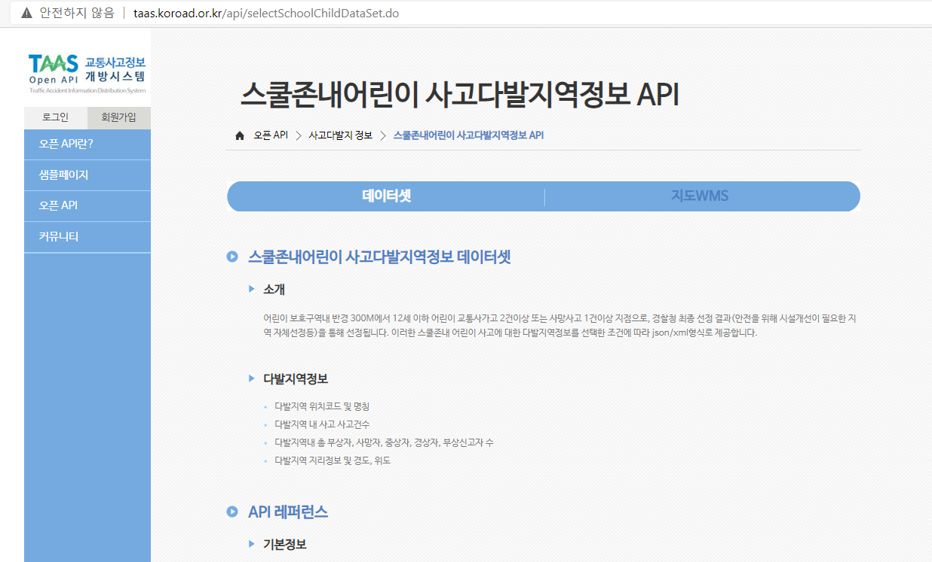

Slide 30
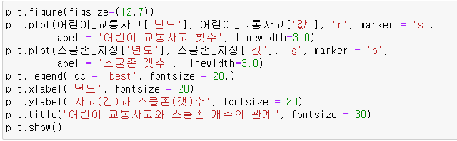
전국 어린이 교통사고와 스쿨존 개수의 관계
연령대별 보수-진보 구독자 수 비교

Slide 31
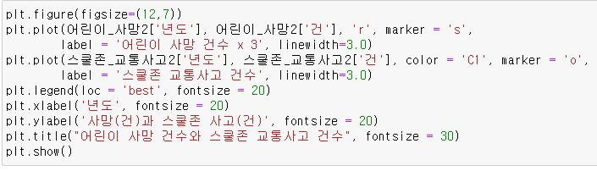
전국 어린이 사망 건수와 스쿨존 교통사고 건수
연령대별 보수-진보 구독자 수 비교

Slide 32
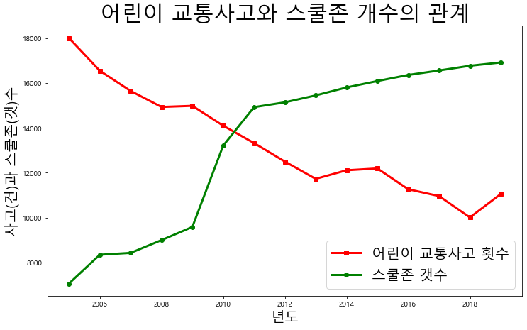
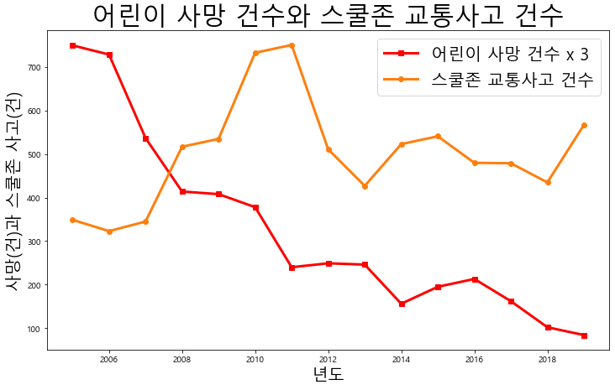
전국 어린이 교통사고와 스쿨존의 관계
연령대별 보수-진보 구독자 수 비교

Slide 33
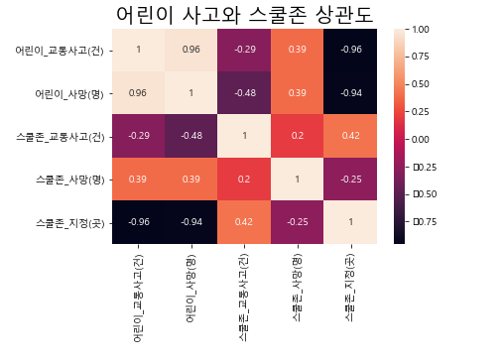
전국 어린이 교통사고와 스쿨존 상관도
연령대별 보수-진보 구독자 수 비교

Slide 34
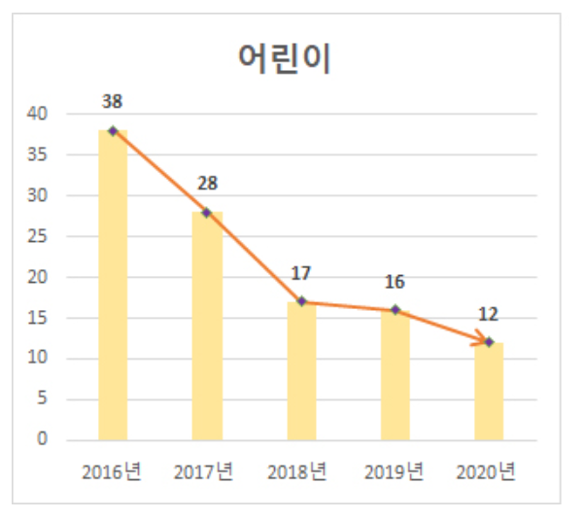
민식이법 시행 이전과 2020년 상반기
어린이 교통사고 사망자
연령대별 보수-진보 구독자 수 비교
출처 : 경찰청 보도자료

Slide 35
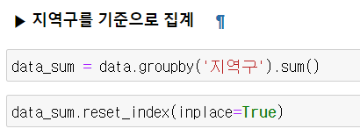
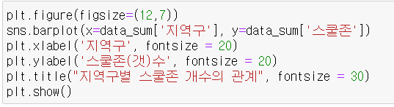
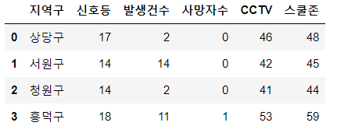
청주 지역구별 스쿨존 개수의 관계
연령대별 보수-진보 구독자 수 비교

Slide 36
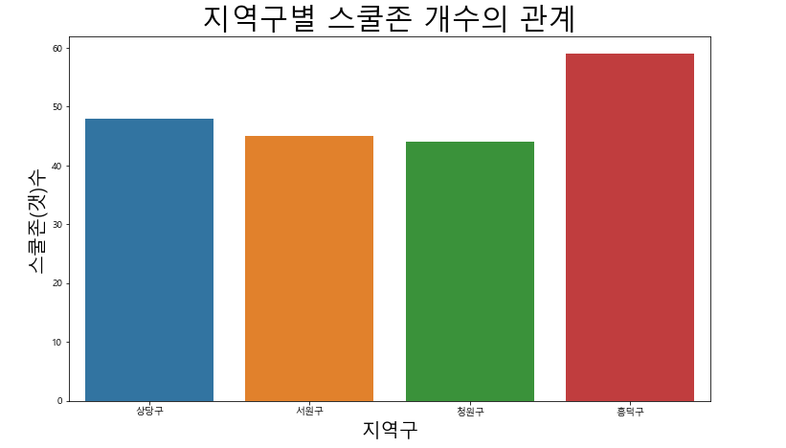
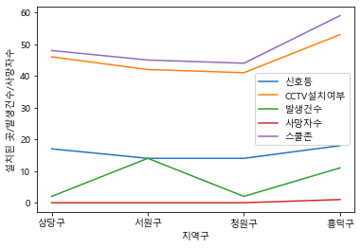
청주 지역구별 스쿨존 개수의 관계
연령대별 보수-진보 구독자 수 비교

Slide 37
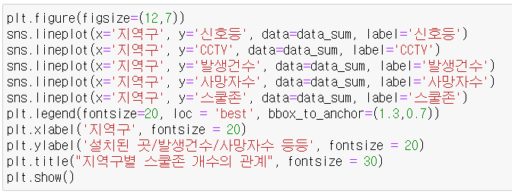
청주 지역구별 스쿨존 개수의 관계
연령대별 보수-진보 구독자 수 비교

Slide 38
청주 지역구별 스쿨존 개수의 관계
연령대별 보수-진보 구독자 수 비교

Slide 39
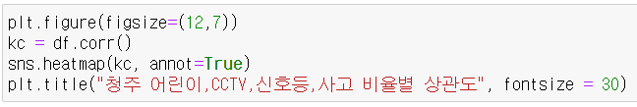
CCTV, 신호등, 사고 비율별 상관도
연령대별 보수-진보 구독자 수 비교

Slide 40
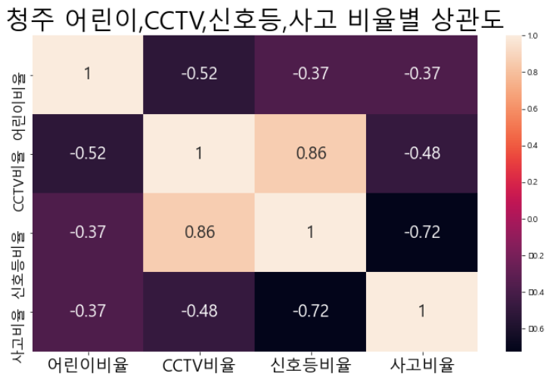
CCTV, 신호등, 사고 비율별 상관도
연령대별 보수-진보 구독자 수 비교

Slide 41
결론 / 어린이보호구역 사고율
Part 1
제목을 입력하세요
결 론 >>
◆ 스쿨존 설치 수의 증가는 어린이 사고와 어린이 사망 숫자를 줄이는 데 효과적이었 다. 그러나, 스쿨존 내의 사고는 줄어들지 않았다.
◆ 청주데이터 분석결과 신호등 설치 비율이 어린이사고 비율이 가장 큰 상관도를 보였다.
한계점 >>
◆ 대전 지역의 데이터 부족으로(신호등) 대전을 분석대상으로 설정하지 못했다.
◆ 청주로 대상을 설정하였으나,
데이터 크기가(사고의 숫자) 작아 다양한 분석을 시도하지 못했다.

Slide 42
배운점 / 느낀점
Part 1
제목을 입력하세요
◆ 팀원간의 원활한 의사소통과 역할분담의 중요성을 알게 되었다.
◆ 수업에서 배운 코드들을 연습해 볼 수 있었다.
◆ 다양한 분석을 시도해 볼 수 있었고, 데이터를 수집하고 시각화 하고
검증하는 과정에서 여러 방법이 있다는 것을 알게 되었다.
◆ 공공데이터라고 하는데, 원하는 정보가 정확하게 있지 않았다.
그리고, 원하는 데이터도 산발적으로 흩어져 있다.

Slide 43
현충호 조장님의
코드 설명

Slide 44





개발 환경

Slide 45
출 처
- ‘유튜브’ 기사 출처
http://news.khan.co.kr/kh_news/khan_art_view.html?art_id=201808072046005#csidxe1389b5eae53b47a7eb44ebf713ee56
- ‘스쿨존 사고’ 기사 출처 : https://www.seoul.co.kr/news/newsView.php?id=20201124500030&wlog_tag3=naver
- 빅펄: https://search.bigpearl.io
- 유튜브: https://www.youtube.com/
- 공공데이터 포털: https://www.data.go.kr/
- 청주시청 통계 정보
https://cheongju.go.kr/stat/selectBbsNttView.do?key=1710&bbsNo=536&nttNo=161831&searchCtgry=&searchCnd=all&searchKrwd=&pageIndex=1&integrDeptCode=
- 경찰청: https://www.police.go.kr/www/open/publice/publice0205.jsp
- e-나라지표 : http://www.index.go.kr/potal/stts/idxMain/selectPoSttsIdxSearch.do?idx_cd=1616
- 교통사고정보 개방 시스템 : http://taas.koroad.or.kr/api/selectSchoolChildDataSet.do

Slide 46

Q & A

Slide 47
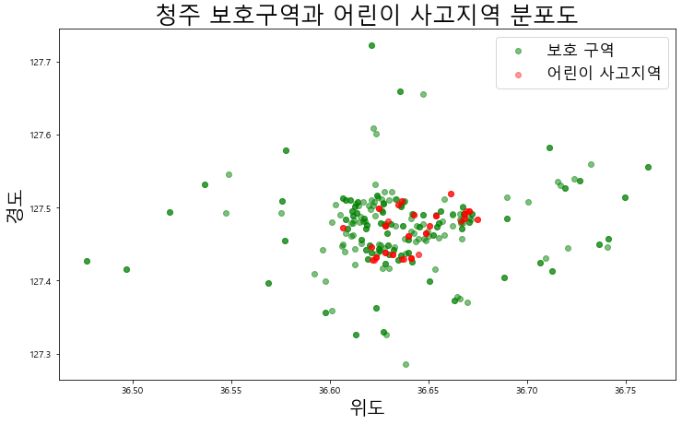
감사합니다 ☺

